Slide 1





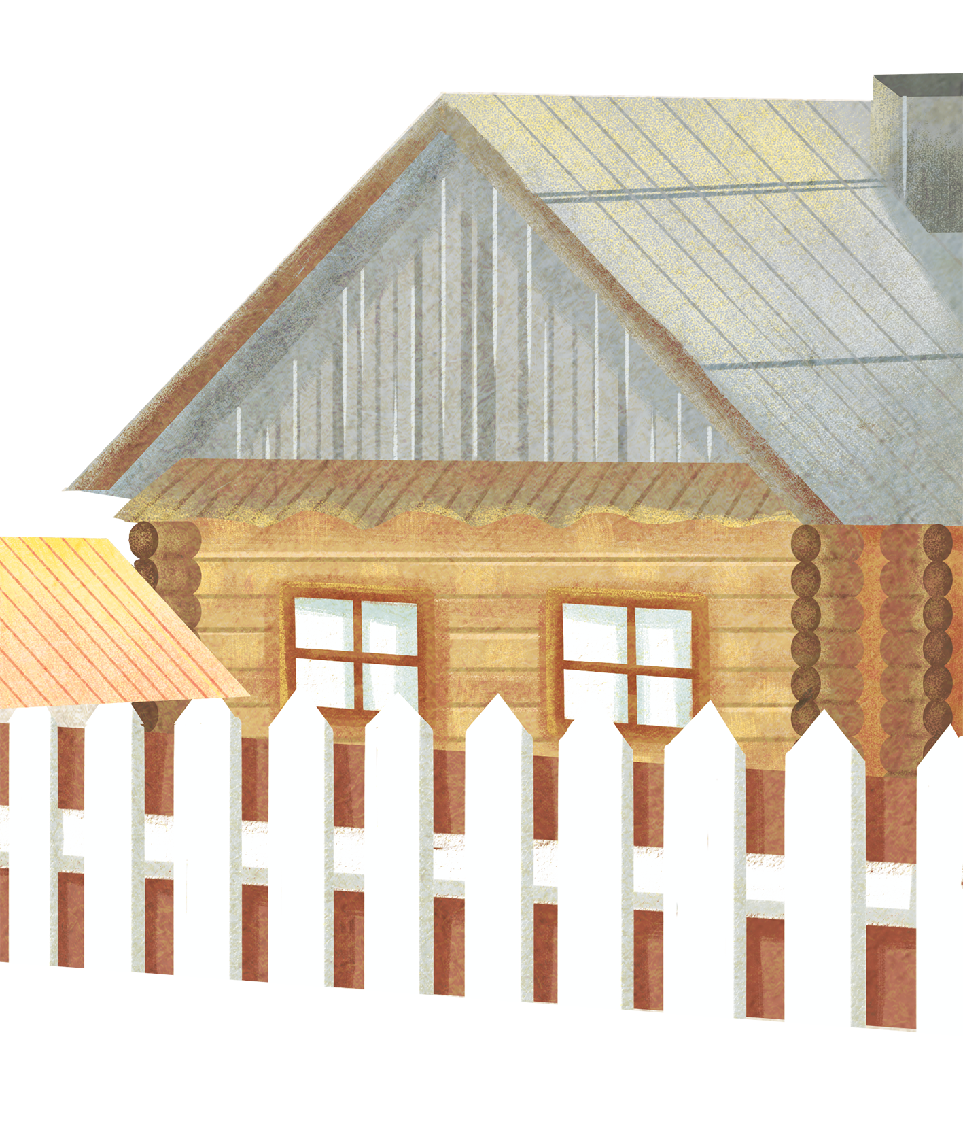



Tự nhiên và xã hội
Giữ vệ sinh xung quanh nhà
Tiết 1
Nguyễn Thị Ái Quyên

Slide 2






Khởi động

Slide 3



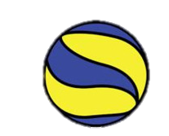


Khởi
động
Em thích nhất nơi nào
trong khu vực gia đình
mình đang sống? Vì sao?
Notes:
GV KÉO CHUỘT ĐẾN Ô VUÔNG BÊN GÓC PHẢI, SAU ĐÓ CLICK VÀO NÚT PLAY ĐỂ PHÁT NHẠC.

Slide 4

Tự nhiên và xã hội
Giữ vệ sinh xung quanh nhà

Slide 5

Hoạt động 1
Sự cần thiết phải giữ
vệ sinh xung quanh nhà

Slide 6


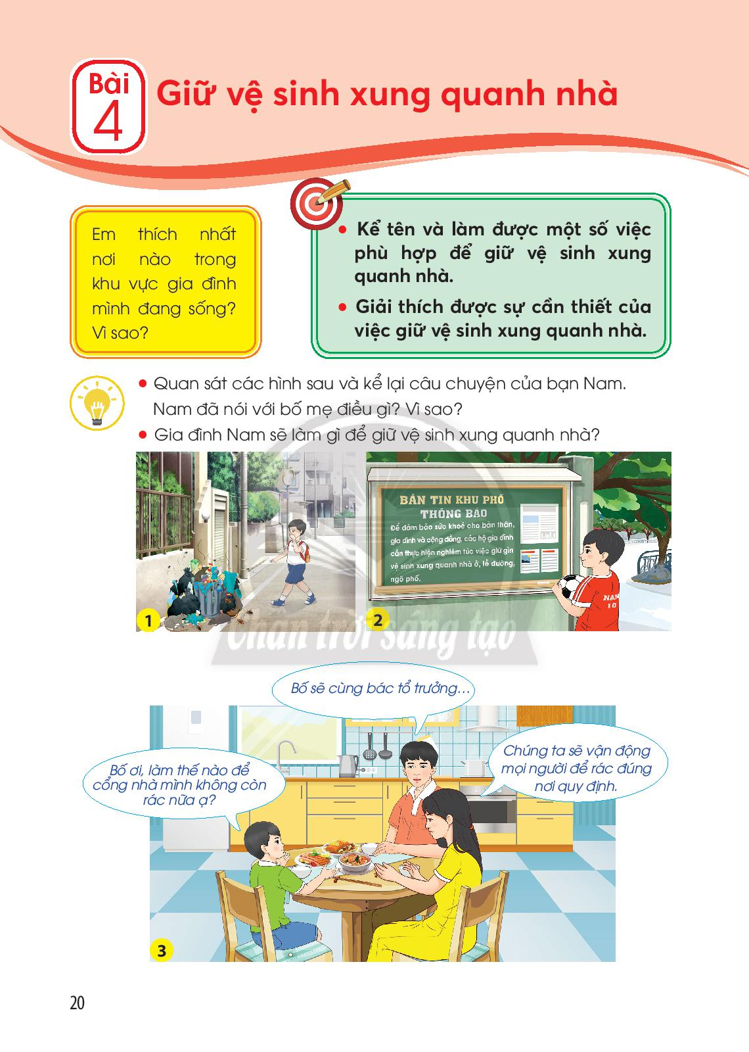
Thảo luận nhóm 4
Quan sát và kể lại câu chuyện của Nam

Slide 7
KỂ CHUYỆN

Slide 8

Buổi trưa, trên đường đi học về, bạn Nam thấy trước cổng nhà có một đống rác lớn, xung quanh có chuột và gián đang bò, mùi hôi thối bốc lên rất khó chịu.

Slide 9
Buổi chiều, trên đường đi đá bóng, bạn Nam đọc được bảng tin của khu phố với nội dung kêu gọi mọi người dân cùng thực hiện những việc làm để giữ vệ sinh nhà ở.

Slide 10
Buổi tối, trong lúc ngồi bàn ăn, bạn Nam đề xuất với bố mẹ làm thế nào để cổng nhà mình không còn rác nữa.

Slide 11
Nam đã nói với bố mẹ điều gì? Vì sao?
?
Gia đình Nam sẽ làm gì để giữ vệ sinh xung quanh nhà?
?

Slide 12


Cùng chia sẻ
Các bạn khác
lắng nghe - góp ý - bổ sung

Slide 13
?
Nam đã nói với bố mẹ điều gì? Vì sao?
Nam hỏi bố mẹ làm thế nào để cổng nhà Nam không còn rác nữa vì bãi rác trước cổng vừa gây ảnh hưởng đến gia đình Nam, vừa làm mất thẩm mĩ của khu phố.

Slide 14
Gia đình Nam sẽ làm gì để giữ vệ sinh xung quanh nhà?
?
Gia đình Nam sẽ vận động mọi người bỏ rác đúng nơi quy định để giữ vệ sinh xung quanh nhà.

Slide 15

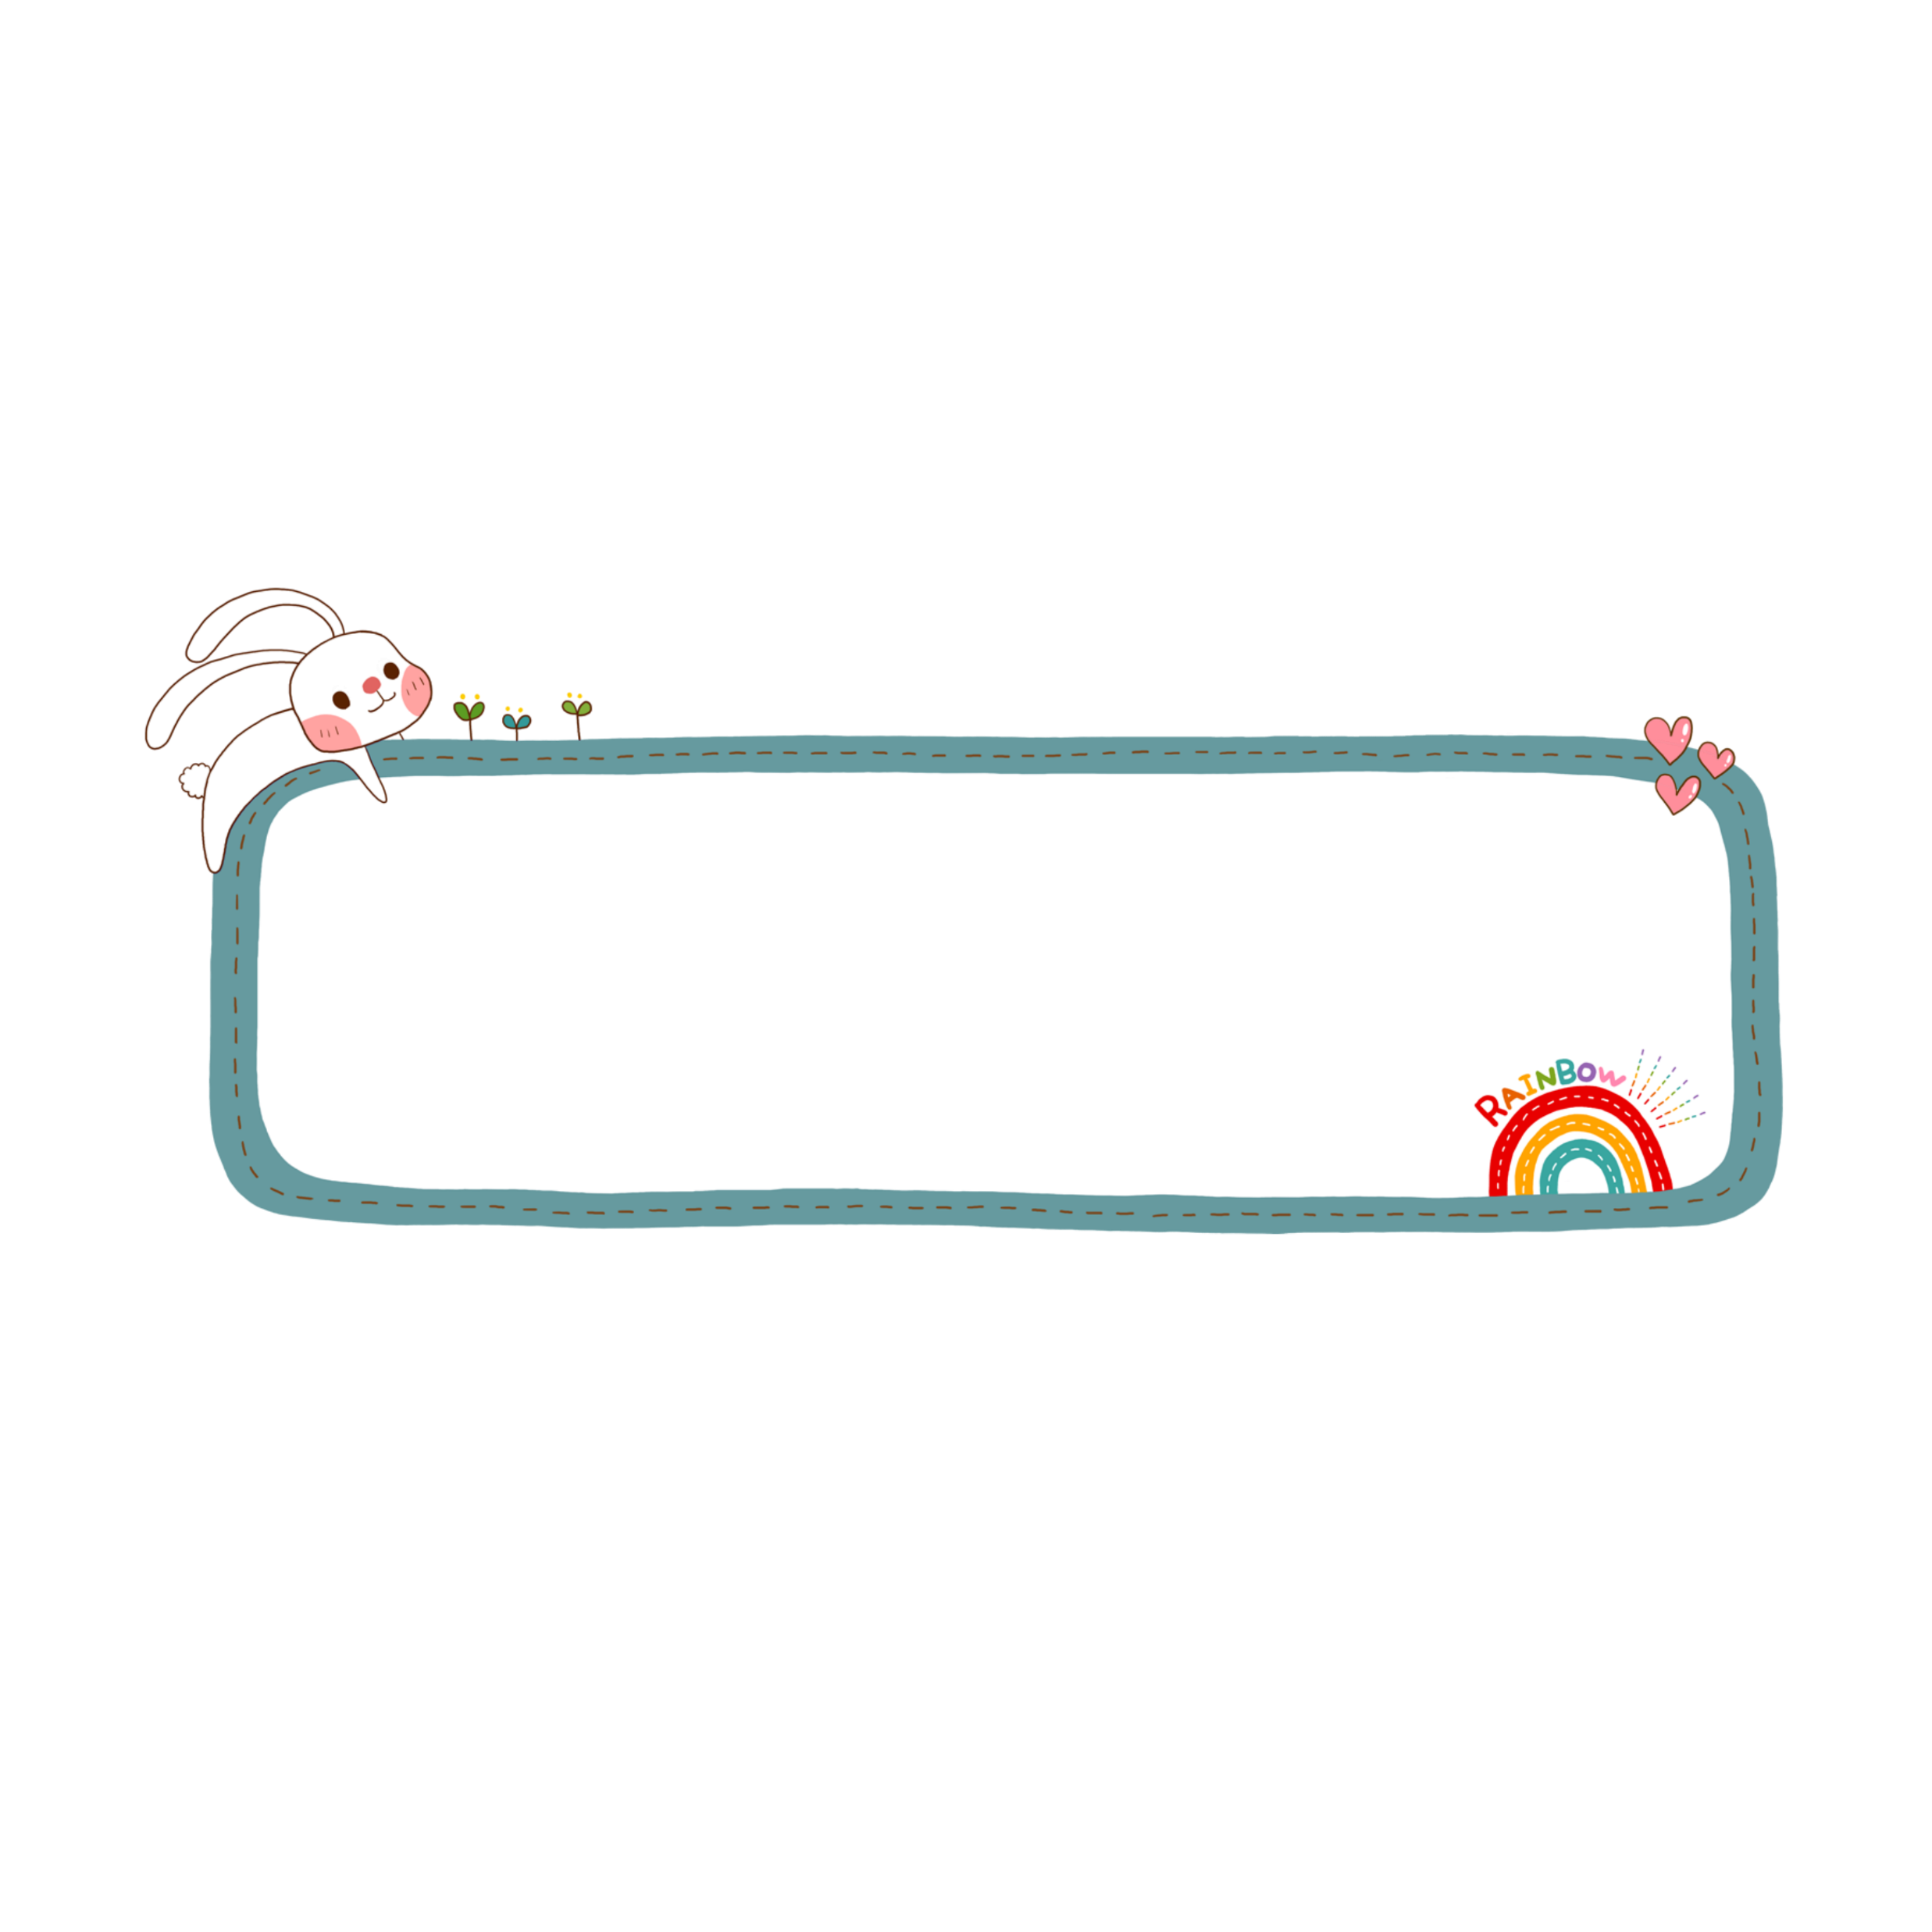
Kết luận
Giữ gìn xung quanh nhà ở sạch sẽ thì ruồi, muỗi, chuột, gián,… không còn nơi để trú ẩn, góp phần tạo bầu không khí trong lành giúp em và gia đình có sức khỏe tốt, phòng tránh được nhiều bệnh tật.

Slide 16
Hoạt động 2
Việc làm giữ vệ sinh xung quanh nhà

Slide 17

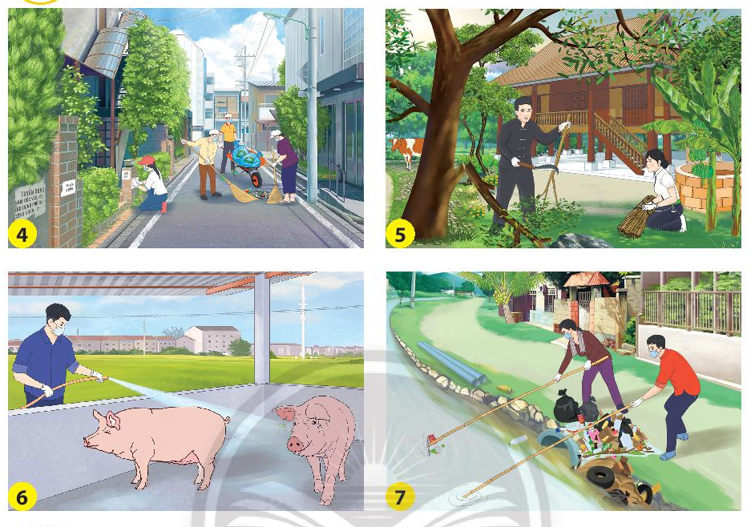
Quan sát hình 4, 5, 6, 7 và trả lời câu hỏi:
Thảo luận nhóm 2
Mọi người trong các hình bên đang làm gì?
?
Vì sao phải làm những việc đó?
?

Slide 18
Cùng chia sẻ
Các nhóm khác
lắng nghe - góp ý - bổ sung

Slide 19

Mọi người trong hình bên đang vệ sinh đường phố, vườn cây, chuồng trại, sông hồ xung quanh nhà ở của mình.
Lợi ích:
Giữ cho khu vực xung quanh nhà ở luôn sạch sẽ, thoáng mát.
Ngăn chặn các mầm bệnh gây hại cho sức khỏe của con người.

Slide 20
Kết luận
Mọi người dân trong khu phố cần chung tay thực hiện những việc làm giúp giữ vệ sinh nơi mình đang sống.

Slide 21
Hoạt động 3
Tìm hiểu thực trạng vệ sinh xung quanh nơi em ở

Slide 22
Phiếu điều tra
Khu vực quan sát | Thực trạng vệ sinh | Đề xuất giải pháp
Sân trước nhà | Có nhiều lá rụng | Quét dọn sạch sẽ
? | ? | ?

Slide 23
Cùng chia sẻ
Các bạn khác
lắng nghe - góp ý - bổ sung

Slide 24
Tổng hợp
Khu vực quan sát | Thực trạng vệ sinh | Đề xuất giải pháp
Sân trước nhà | Có nhiều lá rụng | Quét dọn sạch sẽ
Vườn cây sau nhà
Nhiều cành lá rụng
Thu gom và cắt tỉa lại cây cho thoáng mát
Cống rãnh trước nhà
Nhiều vỏ trái cây và lá rụng
Đề nghị lắp đặt lưới ngăn rác thải
……………………………
……………………………
……………………………

Slide 25

Nội dung bài học
Mỗi gia đình cần bỏ rác đúng nơi quy định; giữ sạch sân vườn, khu vệ sinh và chuồng trại chăn nuôi;… để phòng tránh bệnh tật và bảo vệ sức khỏe.

Slide 26
Hoạt động 4
THỰC HÀNH

Slide 27


Em cùng bố mẹ, người thân thực hiện làm vệ sinh các khu vực xung quanh nơi em ở.

Slide 28


Hoạt động tiếp nối

Slide 29
Nhiệm vụ
Về nhà tìm hiểu thực trạng vệ sinh xung quanh nơi ở và cùng bố mẹ, người thân thực hiện làm vệ sinh các khu vực xung quanh nơi em ở.

Slide 30
Tạm biệt
và hẹn gặp lại!

